Slide 1
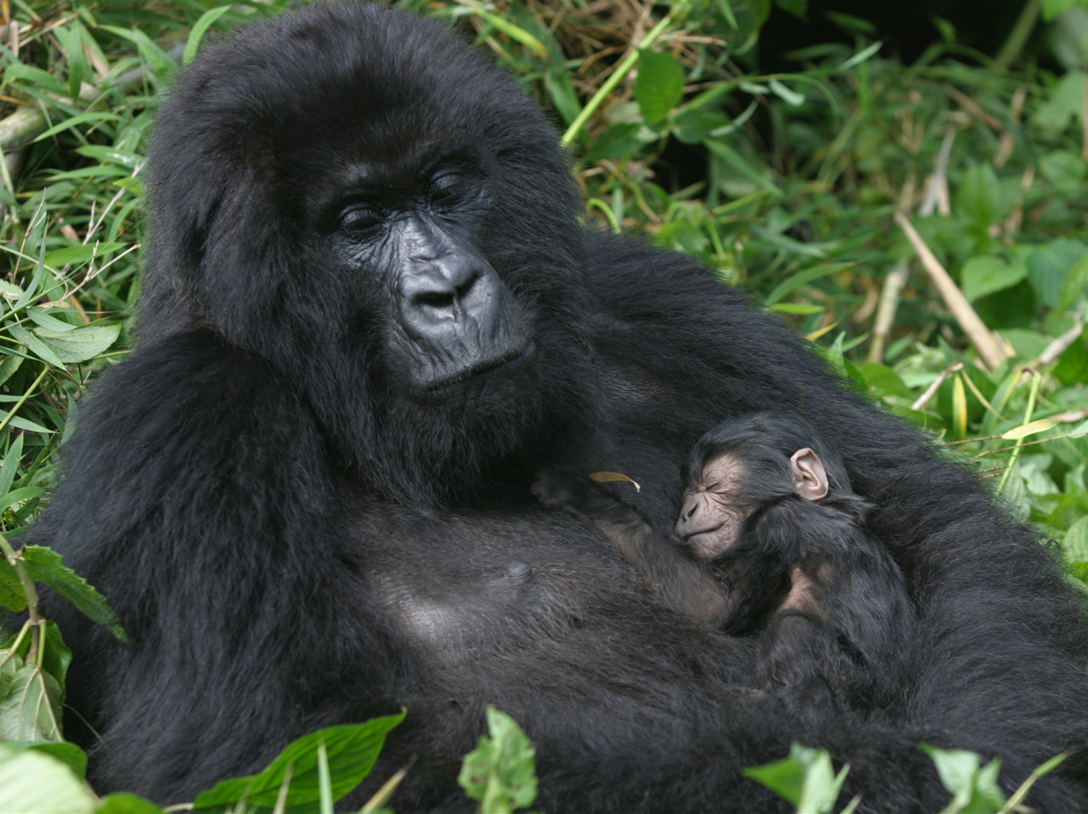
Relações
intraespecíficas

Slide 2
Relações intraespecíficas
As relações intraespecíficas são aquelas que se estabelecem entre organismos da mesma espécie.
Podem ser de cooperação, competição ou canibalismo.

Slide 3
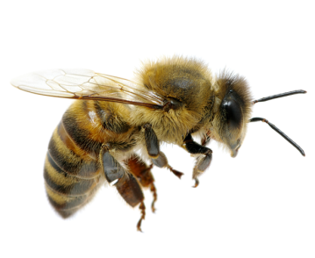
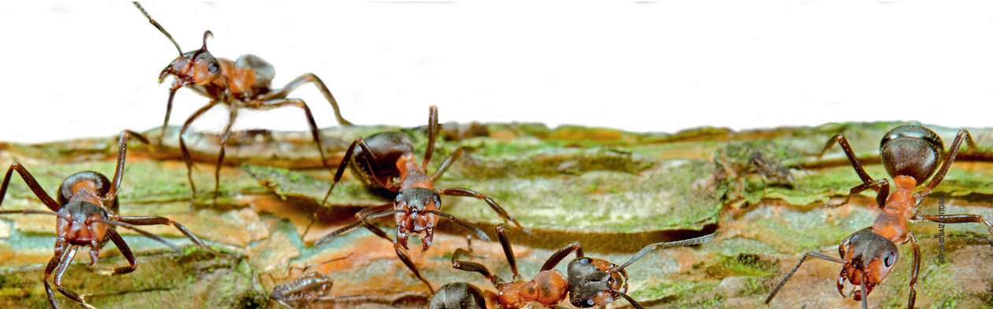
Cooperação
Os indivíduos da mesma espécie podem organizar-se de modo a trabalharem em parceria (cooperação) para obterem alimento ou para defesa do território, por exemplo.
Nas relações de cooperação, todos os organismos beneficiam (+,+).
As sociedades de formigas e de abelhas ou as alcateias são exemplos de cooperação.

Slide 4
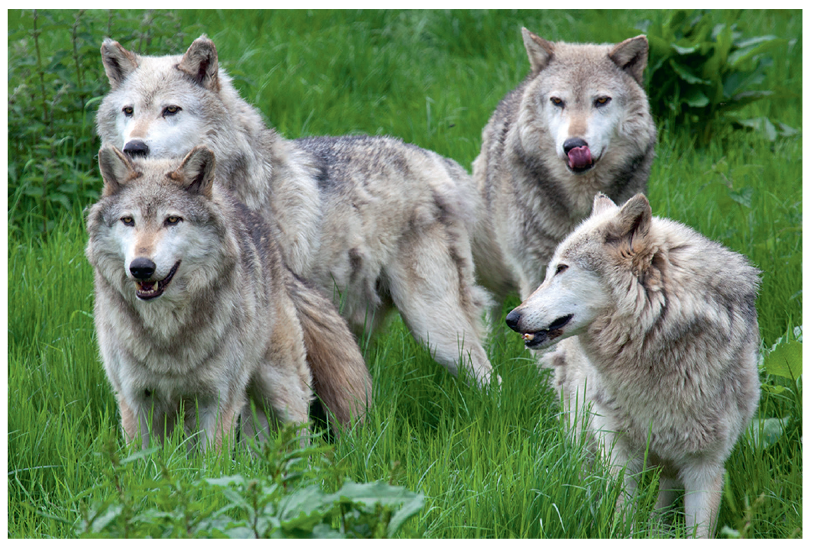
No caso das alcateias, os lobos estabelecem relações hierárquicas em que cada um dos indivíduos ocupa uma posição específica. Desta forma, todos agem em prol do grupo, caçando, defendendo o território ou assegurando as condições de reprodução.

Slide 5
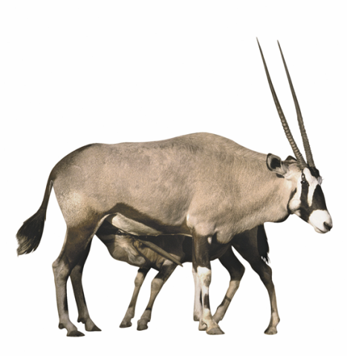
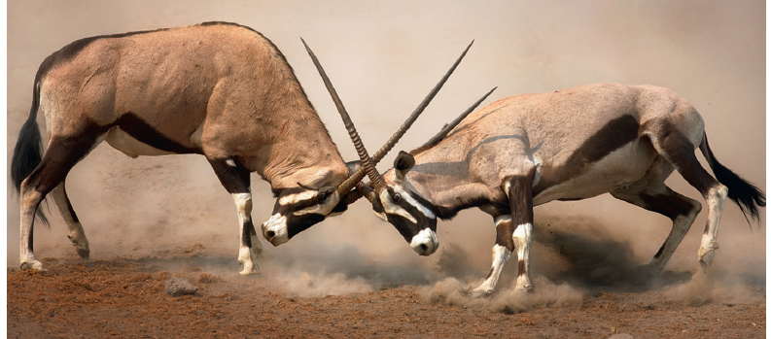
Competição
Sempre que dois seres vivos partilham o mesmo espaço, o mesmo tipo de alimento ou outro tipo de recursos, podem vir a competir.
Na competição intraespecífica os indivíduos presentes na relação são ambos prejudicados (-,-) uma vez que, se não tivessem de competir, não sofreriam ferimentos corporais nem gastariam energia.
São exemplo alguns machos que, durante a época de acasalamento, competem por uma fêmea.

Slide 6

Plantas da mesma espécie podem competir devido à escassez de nutrientes no solo ou à falta de luz. Esta competição condiciona o desenvolvimento e a distribuição dos indivíduos.

Slide 7
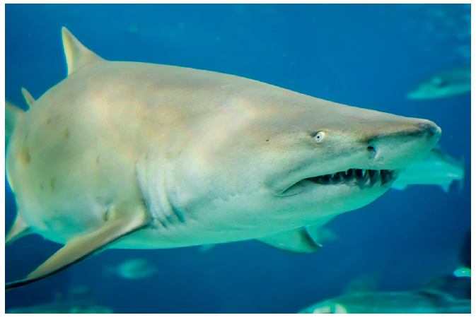
Canibalismo
Em situações de competição extrema entre indivíduos da mesma espécie quando, por exemplo, a escassez de alimento é limitante, podem ocorrer situações de canibalismo, em que há indivíduos que são mortos e comidos por outros indivíduos, da mesma espécie (+,-).
Os animais podem cometer atos de canibalismo para eliminar os rivais. É o caso do canibalismo intrauterino em que o embrião mais forte «come» os ovos e restantes embriões. Esta situação ocorre, por exemplo, com o tubarão-touro.

Slide 8
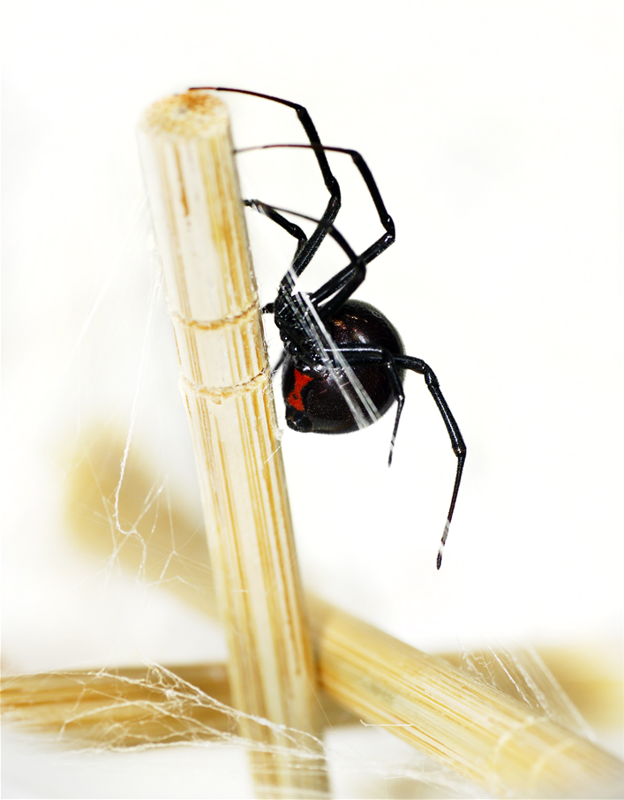
Outro exemplo é o da aranha viúva-negra que, depois de acasalar, mata o macho e alimenta-se dele.

